Slide 1

Eu desejo que você não se acostume
DE
Vanelli Doratioto

Slide 2
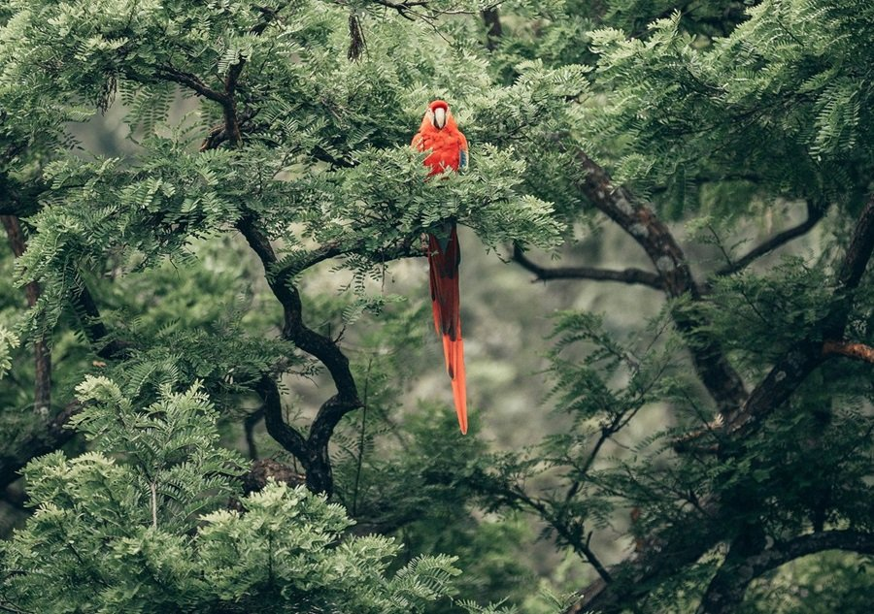
Eu desejo que você não se acostume com a aspereza da vida, com pessoas vazias e amores fugazes.

Slide 3

Eu desejo que você não se acostume com as mentiras deslavadas, com a imposição de horários e com a ideia de que as coisas são assim mesmo.

Slide 4
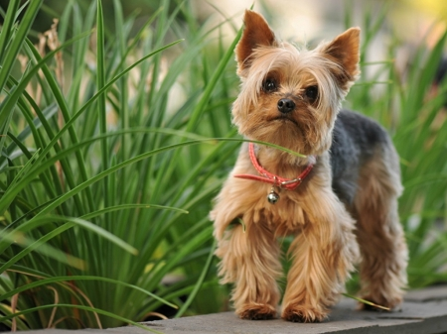
Eu desejo que você não se acostume com a injustiça, com o salário que não te sustenta e com a falta de disposição.

Slide 5
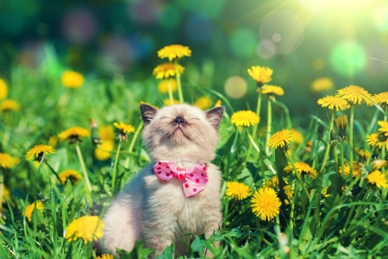
Eu desejo que você não se acostume com a poluição dos rios, dos ares e das mentes, com as propagandas televisivas e com os milagres prometidos em troca de favores.

Slide 6
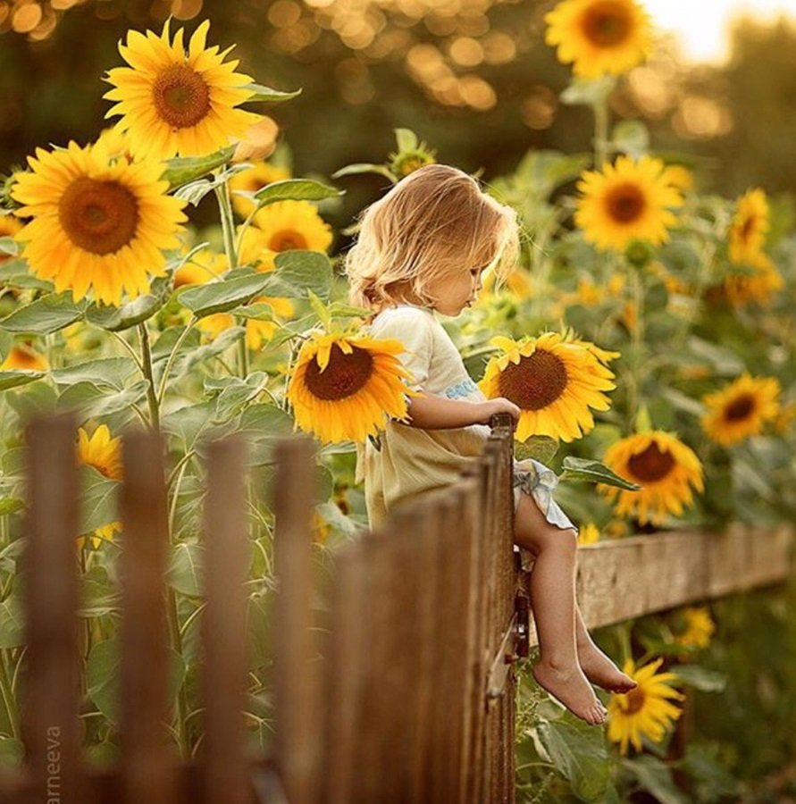
Eu desejo que você não se acostume com um amor morno, com uma dor que não passa e com uma tristeza que não tem fim.

Slide 7
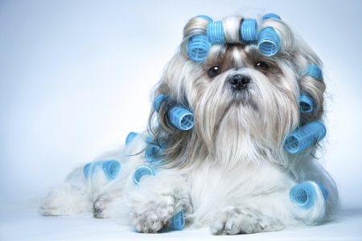
Eu desejo que você não se acostume a chorar escondido, que você não se acostume a deixar certos tipos de roupas e ideias de lado.

Slide 8
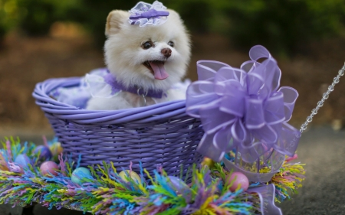
Eu desejo que você não se acostume a pegar trânsito para ir e voltar do trabalho. Eu desejo que você não se acostume com o que não te faz bem.

Slide 9

Eu desejo que você não se acostume com as coisas impostas. Eu desejo que você não se acostume com o que não te agrada no corpo e na vida.

Slide 10
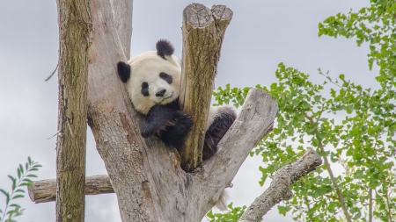
Eu desejo que você não se acostume com pessoas e trabalhos que não te dão valor.

Slide 11
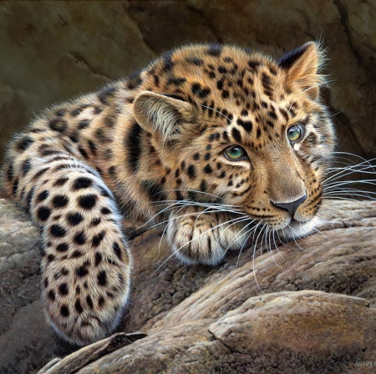
Eu desejo que você não se acostume com as falsas amizades, que você não se acostume com as ofensas do mundo e que você não se acostume com a escassez de sentido.

Slide 12
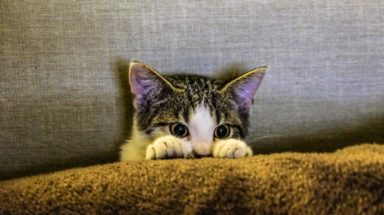
Eu desejo que você não se acostume com uma vida difícil, com um casamento ruim e com a profissão errada.

Slide 13
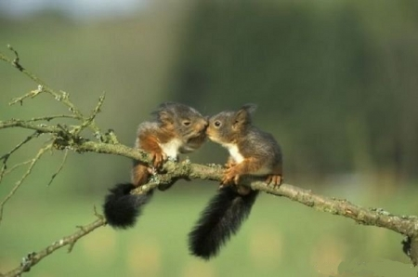
Eu desejo que você não se acostume a ser sozinho, que você não se acostume com a falta de vontade e que você não se acostume com a falta de amor.

Slide 14
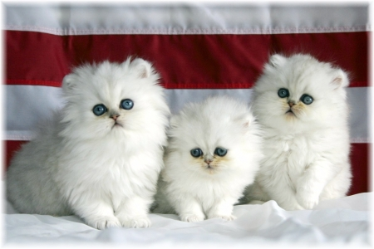
Eu desejo que você não se acostume com a entrega sem prazer, com a viagem e a vida não desejada e que você não se acostume com o que não te traz realização.

Slide 15
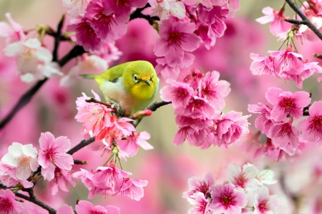
Eu desejo que você nunca se acostume. Eu desejo que você se levante enquanto todos ainda estiverem sentados para enxergar tudo de outro prisma.

Slide 16
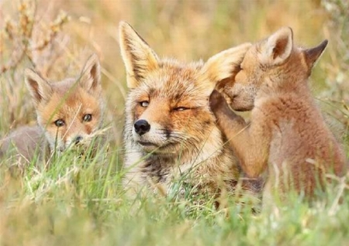
Eu desejo que você veja possibilidades e opções onde antes só via incertezas.

Slide 17
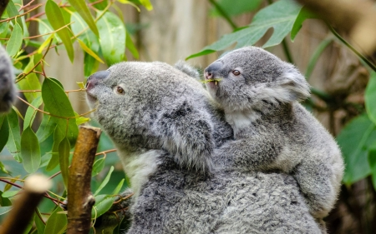
Eu desejo que você mude de caminhos, que troque os falsos amores por reais e os amigos da onça por verdadeiros.

Slide 18
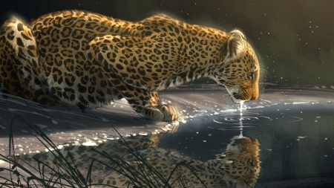
Eu desejo que você abandone os empregos e pessoas que te põem para baixo e que você tenha um fantástico encontro com suas reais aspirações.

Slide 19
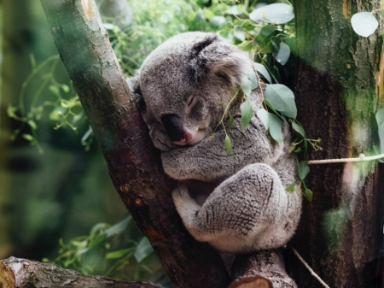
Eu desejo que você ache no mundo um lugar aconchegante, repleto de pessoas felizes, e que lá possa traçar suas metas de forma que resguardem sua integridade.

Slide 20
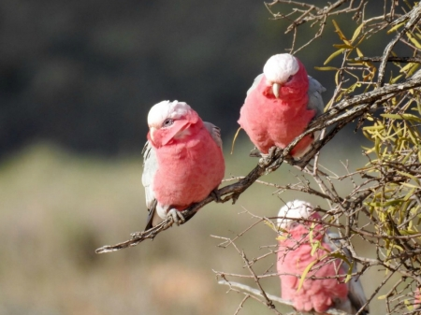
Eu desejo que você se cuide, que se ame e que você possa amar de forma desmedida, deixando de lado o medo do que é maravilhoso pela certeza do que é sem graça.

Slide 21

Eu desejo a viagem dos sonhos, uma vida repleta de cores, amores e sabores. Eu desejo que você brilhe e seja luz.

Slide 22
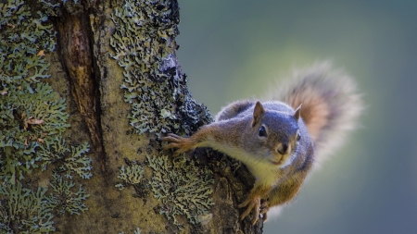
Eu desejo que as lágrimas se transmutem em sorrisos e que eles sejam perigosamente contagiosos.

Slide 23

Eu desejo que você seja a estrela da sua própria história.

Slide 24
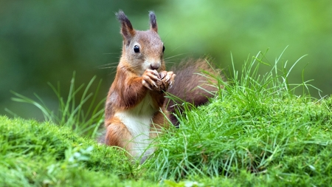
Eu desejo que você seja imensamente feliz, mas desejo antes de tudo que, quando a felicidade chegar, você saiba protegê-la, cuidadoso, de tudo aquilo com o qual o mundo te fez, lamentavelmente, um dia se acostumar.

Slide 25
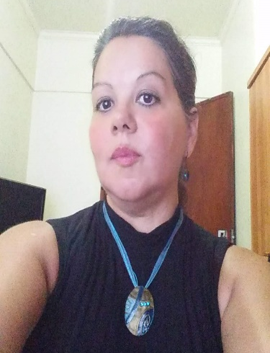
Imagens Internet
Autor do Texto:Vanelli Doratioto
Música:Ricky King - Orkest (Blue Mountain)
Formatação: Olga Lopes
lopesolg@gmail.com
www.facebook.com/olga.lopes.16
www.youtube.com/c/olgalopes
www.sergrasan.com

